Slide 1
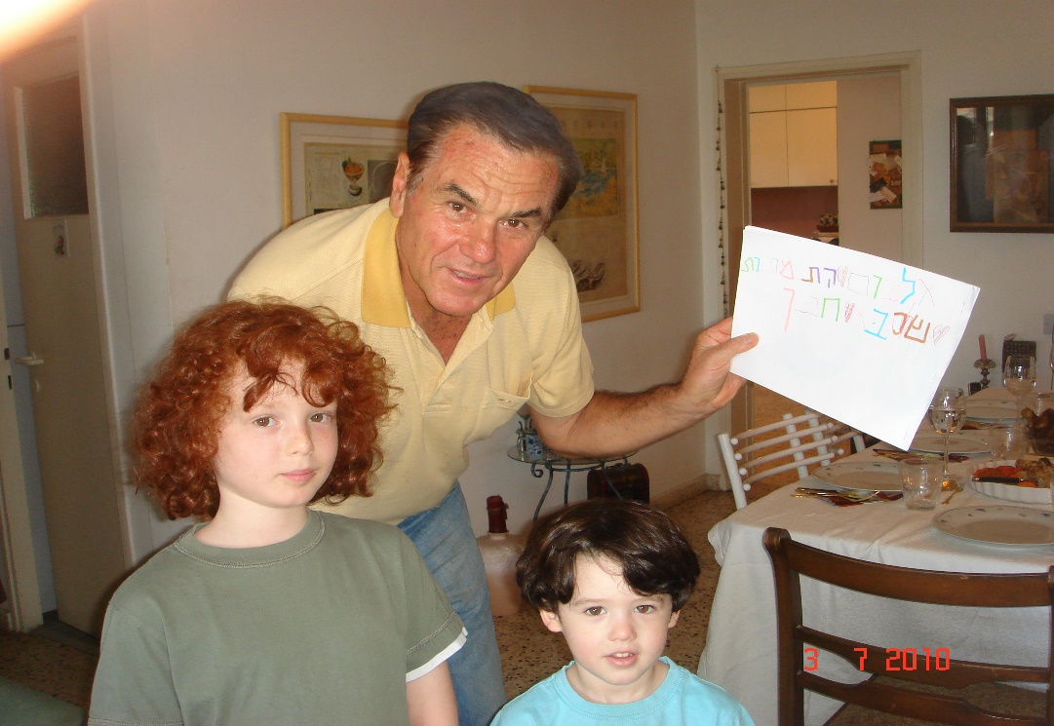
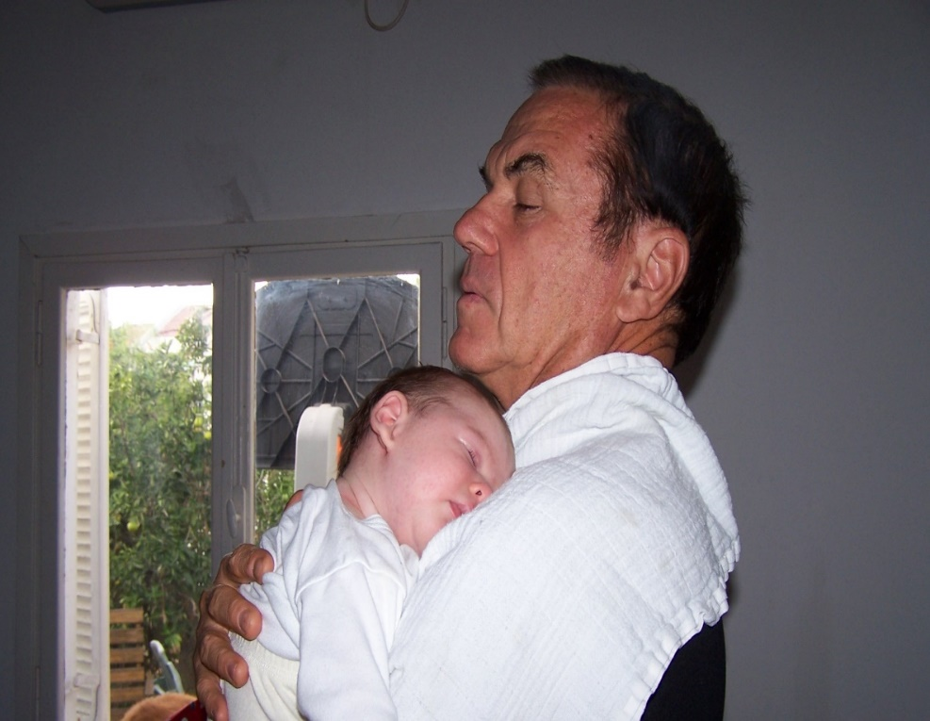
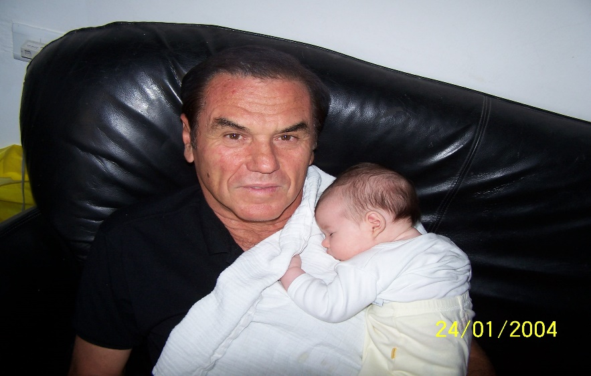
האלבום של סבא חנן
והנכד רועי

Slide 2
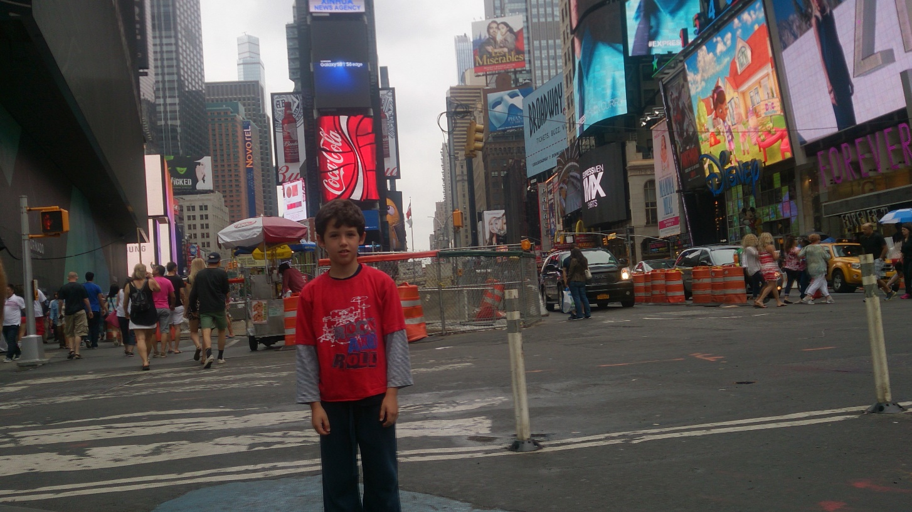
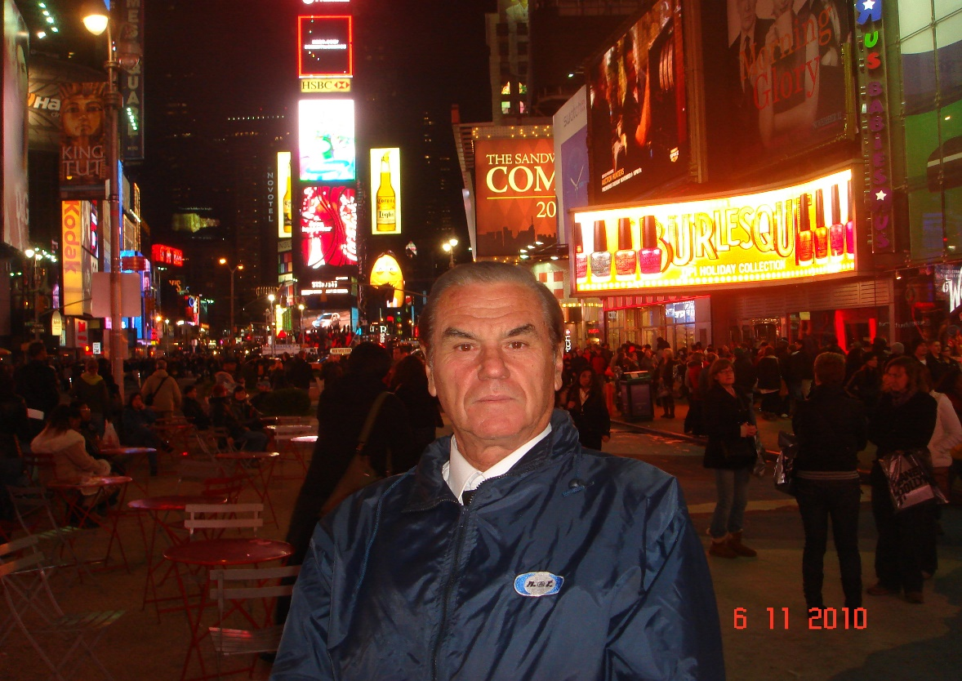

Slide 3
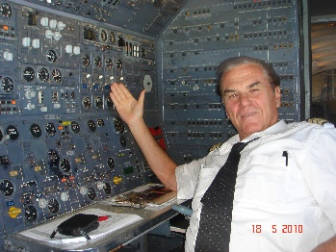
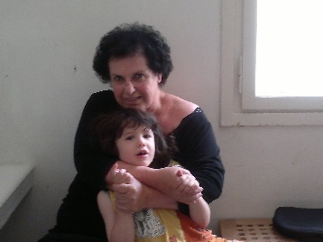
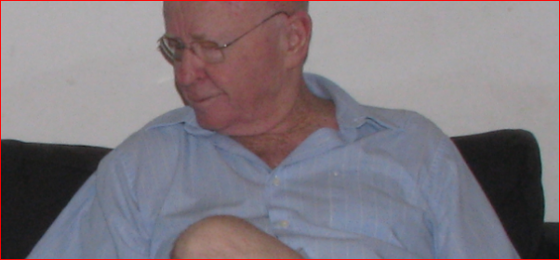
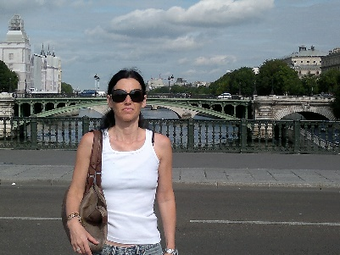
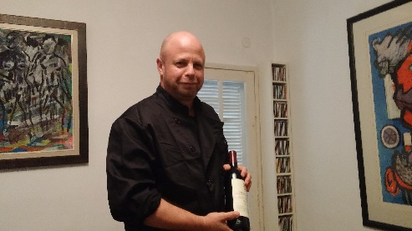
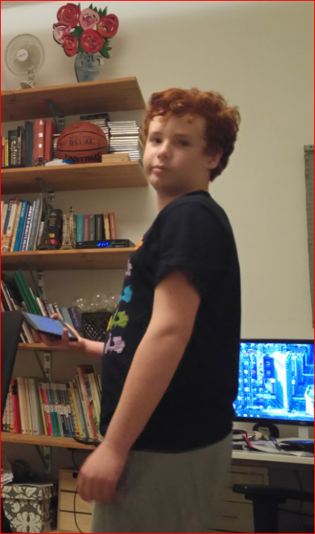
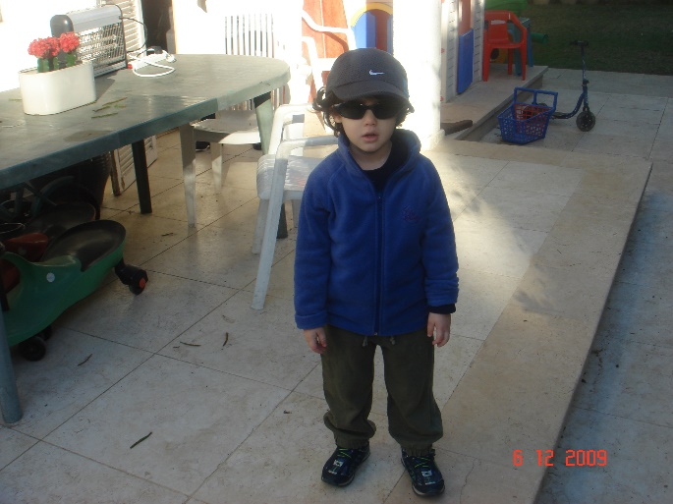
עץ משפחתי
חיה
חנן
עירית
עמי
יפעת
רפי
יואב
רועי

Slide 4
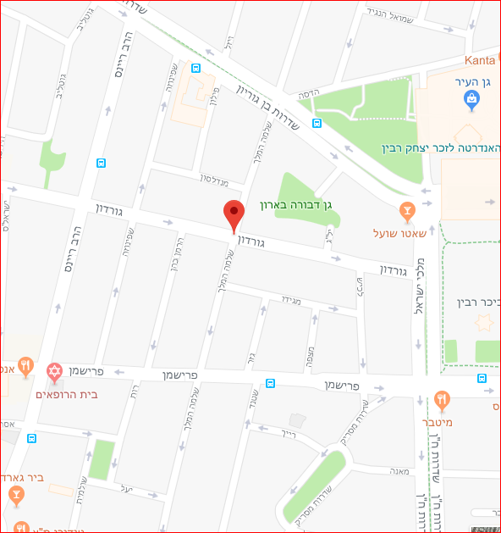
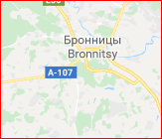
מוצא משפחתי
סבא נולד בבית חולים הדסה, תל אביב.
סבתא נולדה בעיר אליה, רוסיה.

Slide 5
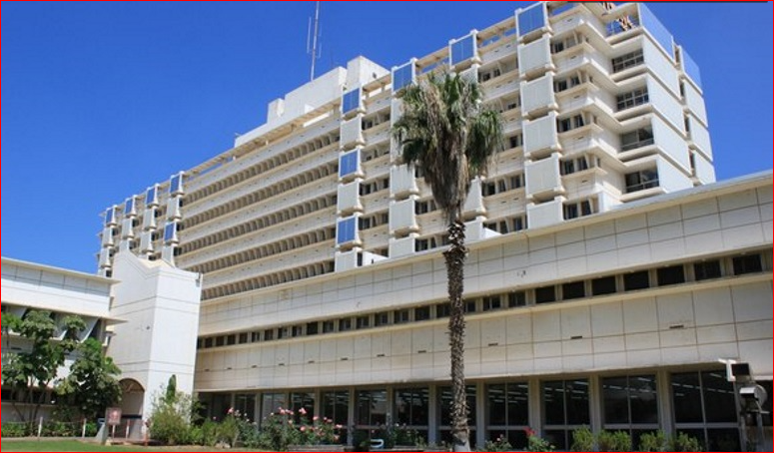
תמונות ממקום הולדתי
בית חולים וולפסון, חולון שם אני נולדתי.

Slide 6
בית ומשפחה
סבא נולד ב 4.7.1944 בבית חולים הדסה בתל אביב.
להוריי עשירה ויוסף שניידמן, נולדו ב1913 וב1914 ברוסיה.
כן, אבא של סבא היה גבה מכס אצל הצאר הרוסי, היה לו סוס ועגלה ושני חיילים של הצאר והיו מספר כפרים שגבו את המכס לצאר הרוסי.
גדלתי בכפר סירקין והיו לנו לולי תרנגולות, חתולים וכלבים.
בשדה גידלו תירס.
דיברנו בעברית כנ"ל הוריי ושרצו לומר משהו שלא נבין הם דיברו באידיש.
ולכן היום אני יודע אידיש.
אני פנסיונר והתחביב הוא גידול סחלבים.

Slide 7
ילדות
בית הספר היה בכפר.
למדו בעברית.
כל הכיתה היו חברים.
היינו בתנועת נוער(השומר הצעיר).
היו לנו פעולות בקן(כך נקרא הצריף שבו היינו נפגשים).
המשחקים היו: סימני דרך, מחבואים, הקפות, כדורגל, דודס, סטנגה, חמור ארוך, מחניים.

Slide 8
עליה
הוריי עלו ב1933 לאחר שהיה להם תקופת הכשרה(הכשרה לארץ זה לימוד וסוגי עבודה. על הארץ) ברוסיה. אבי יועד להישלח לקיבוץ איילת השחר אך בהגיעו לנמל יפו התאהב בעיר תל אביב ונשאר בה.
אמי נשלחה ל"עיינות" ליד בית עובד שבו הכשירו ולימדו את הבחורות הצעירות חקלאות ובישול היה זה בית ספר ברשות חנה מאיזל.

Slide 9
חגים
זיכרון משמעותי מבית אבא שהתרחש בחג.
חגגנו את כל חגי ישראל היו חגים שאבא הלך לבית כנסת.
תמיד היו ארוחות משפחתיות.

Slide 10
חפצים – סיפורו של חפץ
היה להוריי סרביז(מערכת צלחות למנה ראשונה, מנה עיקרית, מנה אחרונה)שהיו עם פרח עדין מאוד בצבע ורוד.
אחרי שהורי נפטרו הסרביז עבר לרשותי והשלמתי אותו והוספתי הרבה חלקים שמצאתי בשוק פשפשים בציריך, ואמסטרדם.

Slide 11
שירות צבאי
ספר על חוויה מהשרות הצבאי ספר על תפקידך בימי השרות הצבאי מלחמות בהן השתתפת אותות גבורה שקבלת
הייתי בצבא בחיל האוויר השתתפתי במלחמות 1967 וב- 1973.

Slide 12
זיכרון מאירוע משמעותי שהתרחש במדינת ישראל
רצח רבין. יום שבת הייתי בדרום אפריקה במסגרת עבודתי המראנו מיוהנסבורג לתל אביב שהיינו בגובה השיוט התקשרו מהארץ והודיעו לנו שרבין נרצח.

Slide 13
רציתי לומר לנכדי
שתגדל תהיה בריא ותצליח בכל דרכיך.
שתגשים את כל חלומותיך.
שתהיה מאושר.
ודע לך שהחיים בנויים על פשרות.
בחיים לפעמים צריך להיות חכמים ולא צודקים.
שמחתי להשתתף אתך בקשר הרב דורי שדרכו למדנו להכיר אחד את השני והרבה פרטים וסיפורים על עברינו ועל המשפחה המורחבת.
במסגרת ה"קשר הרב דורי" לאורך מספר הפגישות שנערכו יום בשבוע והוסיפו לנו הרבה ידע וחיזקו א הקשר ביני ובינך.

Slide 14
רציתי לומר לסבא
לסבא, אתה מאוד מצחיק וכיפי והחוויה בלונדון הייתה מיוחדת בזכותך אתה תמיד בימי הולדת עושה ברכות ארוכות ועכשיו גם אני עושה לך. לסבא שתמיד תמיד תהיה בריא, שתהיה שמח. אתה עושה אוכל טעים ומאוד ויש לי אתך לשמחתי הרבה חוויות, אני ואתה לפעמים לוקחים את אנה ומיכל לגני חיות או לסרטים וכל הלקיחה למקומות נהיה הרבה יותר כיפי ומצחיק בגלל שאתה נמצא בו. תמיד שנוסעים אליך אני ויואב שמחים עד הגג ואוהבים לצחוק אתך.
אוהב רועי

